Slide 1
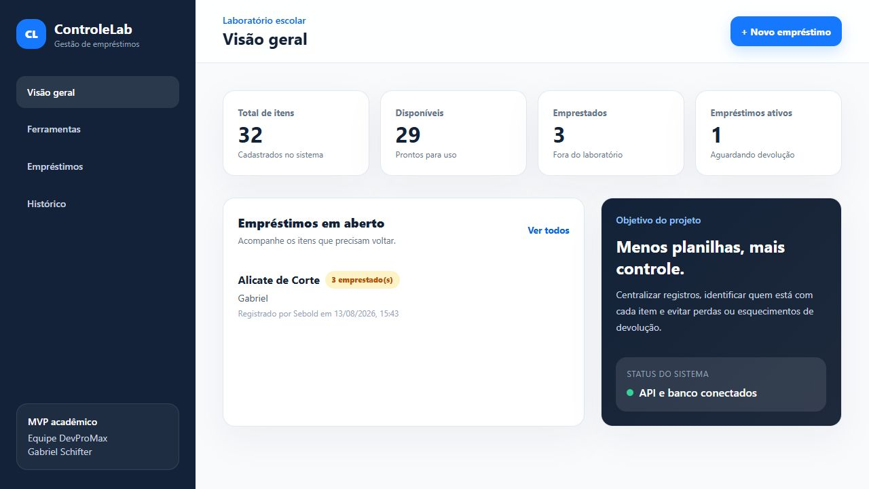
PROJETO INTEGRADOR · APRESENTAÇÃO TÉCNICA
ControleLab
Rastreabilidade de ferramentas para laboratórios escolares
Equipe DevProMax
Gabriel Schifter
MVP funcional
Cadastro, empréstimo, devolução e histórico em um único fluxo.
01
Notes:
Tempo sugerido: 45 segundos. Apresente o nome do sistema, a equipe e a ideia central. Explique que o ControleLab já é um MVP funcional e que a apresentação mostrará tanto decisões técnicas quanto uma demonstração prática.
[Sources]
- Projeto local ControleLab — README.md
- Captura do painel local do ControleLab
[/Sources]

Slide 2
PROBLEMA E PÚBLICO
O controle manual perde a resposta mais importante
“Quem está com cada ferramenta — e desde quando?”
Público-alvo
Responsáveis por laboratórios e oficinas
Professores que entregam equipamentos
Planilhas e cadernos registram dados, mas dificultam consulta, atualização e rastreabilidade no dia a dia.
Alunos que realizam empréstimos
Impacto esperado
Menos perdas, consulta mais rápida e responsabilidade registrada em cada movimentação.
02
Notes:
Tempo sugerido: 1 minuto. Contextualize o processo anterior: registros dispersos em caderno ou planilha. Mostre que o problema não é apenas armazenar dados, mas recuperar rapidamente quem retirou, qual quantidade saiu e se houve devolução.
[Sources]
- ControleLab/PLANO_E_ROTEIRO.md — seções 1 e 2
[/Sources]

Slide 3
ESCOPO DA SOLUÇÃO
O MVP cobre o ciclo completo de uma movimentação
O usuário percorre um fluxo curto, e cada etapa atualiza o estoque e o histórico.
01
02
03
04
Cadastrar
Emprestar
Acompanhar
Devolver
Código único, descrição e quantidade.
Aluno, responsável e quantidade.
Indicadores e empréstimos em aberto.
Responsável, data, hora e histórico.
Regras transversais: validar campos · impedir código duplicado · bloquear estoque insuficiente
03
Notes:
Tempo sugerido: 1 minuto. Apresente as quatro etapas como uma única jornada. Reforce que o valor do sistema vem da conexão entre elas: cadastrar sem controlar a saída não resolve; emprestar sem registrar a devolução também não.
[Sources]
- ControleLab/README.md — funcionalidades implementadas
- ControleLab/PLANO_E_ROTEIRO.md — regras de negócio
[/Sources]

Slide 4
ARQUITETURA DA APLICAÇÃO
Três camadas mantêm interface, regras e dados separados
Requisições HTTP
Consultas SQL
FRONT-END
BACK-END
PERSISTÊNCIA
Navegador
API REST
MySQL 8
HTML · CSS · JavaScript
Tailwind CSS
Node.js · Express
JSON · mysql2
Tabelas relacionais
Transações e constraints
Padrão adotado: arquitetura em camadas com front-end estático, API e banco relacional.
04
Notes:
Tempo sugerido: 1 minuto e 15 segundos. Explique a direção da requisição: o navegador chama a API; a API valida a regra de negócio; somente então o MySQL é consultado ou atualizado. A separação facilita manutenção e permite trocar uma camada sem reescrever todo o sistema.
[Sources]
- ControleLab/package.json
- ControleLab/src/server.js
- ControleLab/src/db.js
[/Sources]

Slide 5
ESTRUTURA DO SISTEMA
A organização do projeto acompanha as responsabilidades
public/
ControleLab/
├─ public/
│ ├─ index.html
│ ├─ app.js
│ └─ styles.css
├─ src/
│ ├─ server.js
│ ├─ db.js
│ └─ routes/
│ ├─ tools.js
│ └─ loans.js
├─ database/schema.sql
└─ package.json
Interface, navegação, formulários e consumo da API.
src/
Servidor Express, conexão com MySQL e rotas por domínio.
database/
Criação das tabelas, constraints, índices e dados iniciais.
05
Notes:
Tempo sugerido: 1 minuto. Mostre que a estrutura é pequena, mas deliberada. O front-end fica isolado em public; as regras e integrações ficam em src; e o banco pode ser recriado pelo schema versionado no projeto.
[Sources]
- Estrutura de arquivos do projeto local ControleLab
[/Sources]

Slide 6
MODELO DE DADOS
Duas entidades sustentam a rastreabilidade
TOOLS
LOANS
Ferramentas
Empréstimos
1
N
id · code (único)
name · description
total_quantity
available_quantity
created_at
tool_id (FK) · student
responsible · quantity
loaned_at · returned_at
status · notes
Integridade: quantidades positivas · disponível ≤ total · status controlado · chave estrangeira
06
Notes:
Tempo sugerido: 1 minuto. Explique o relacionamento um-para-muitos: uma ferramenta pode aparecer em vários empréstimos ao longo do tempo. Mostre que o saldo atual fica em tools e que cada movimentação detalhada permanece em loans.
[Sources]
- ControleLab/database/schema.sql
[/Sources]

Slide 7
BACK-END E API REST
Cinco rotas protegem o estoque
MÉTODO
ROTA
RESPONSABILIDADE
Empréstimo seguro
GET
/api/tools
Listar, buscar e filtrar itens
1. Inicia transação
2. Bloqueia a ferramenta
3. Confere disponibilidade
4. Cria o empréstimo
5. Atualiza o saldo
6. Confirma ou desfaz
POST
/api/tools
Cadastrar ferramenta
GET
/api/loans
Consultar ativos ou histórico
POST
/api/loans
Registrar empréstimo
PATCH
/api/loans/:id/return
Registrar devolução
Sem autenticação no MVP atual
07
Notes:
Tempo sugerido: 1 minuto e 20 segundos. Passe rapidamente pelas rotas e dedique mais tempo ao empréstimo. A transação evita inconsistência se duas operações disputarem o mesmo estoque. Informe com transparência que autenticação ainda não faz parte do MVP.
[Sources]
- ControleLab/src/routes/tools.js
- ControleLab/src/routes/loans.js
- ControleLab/src/server.js
[/Sources]

Slide 8
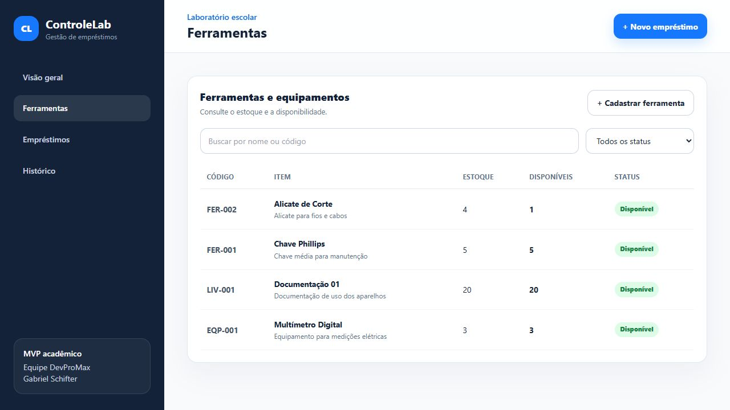
FRONT-END E EXPERIÊNCIA
A interface privilegia consulta rápida e ação direta
Navegação
Quatro áreas: visão geral, ferramentas, empréstimos e histórico.
Feedback
Modais reduzem troca de tela; mensagens confirmam sucesso ou explicam erros.
Identidade
Azul para ações, verde para disponibilidade e âmbar para atenção.
08
Notes:
Tempo sugerido: 1 minuto. Mostre a tela de ferramentas e a lógica visual. A busca e o filtro apoiam consulta; o botão de cadastro fica no contexto certo; a disponibilidade aparece próxima ao estoque total.
[Sources]
- ControleLab/public/index.html
- ControleLab/public/app.js
- Captura local da tela Ferramentas
[/Sources]

Slide 9
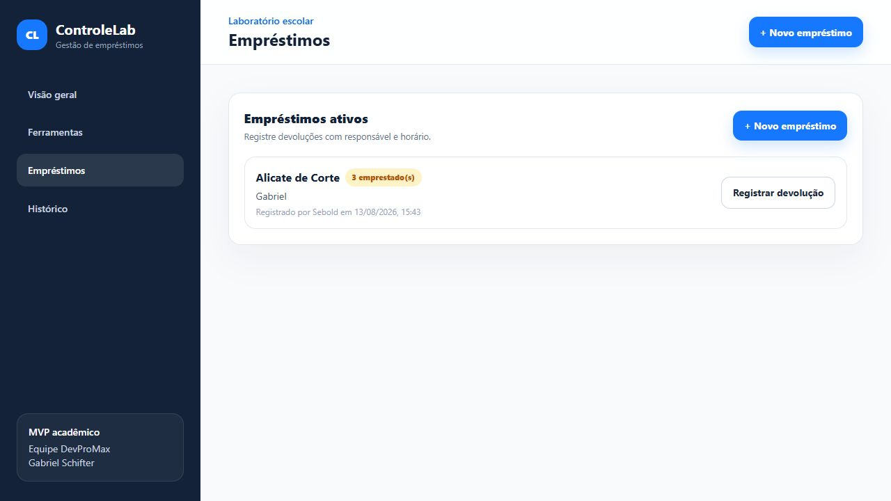
DEMONSTRAÇÃO PRÁTICA
A demonstração comprova o fluxo ponta a ponta
01
Cadastrar uma ferramenta com código novo
02
Registrar empréstimo para um aluno
03
Conferir a redução da disponibilidade
04
Tentar exceder o estoque e observar o bloqueio
05
Registrar devolução e abrir o histórico
Plano B: as capturas mantêm a narrativa caso a demonstração ao vivo seja interrompida.
09
Notes:
Tempo sugerido: 2 minutos. Faça a demonstração ao vivo seguindo os cinco passos. Use um código de teste novo. No quarto passo, informe uma quantidade maior que a disponível para evidenciar a regra de negócio. Finalize devolvendo o item e mostrando o histórico.
[Sources]
- ControleLab/README.md — demonstração recomendada
- Captura local da tela Empréstimos
[/Sources]

Slide 10
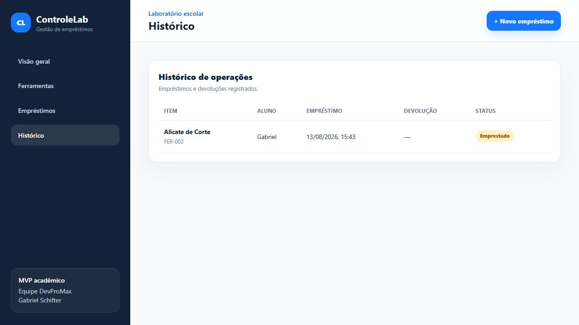
QUALIDADE E VALIDAÇÃO
Os testes atacaram o fluxo feliz e as principais falhas
Cenários validados
Cadastro válido e código duplicado
Quantidade zero e campos inválidos
Empréstimo acima do estoque
Devolução e devolução repetida
Busca, filtros e atualização da tela
API, schema e conexão com MySQL
Resultado: dados de teste removidos e registros reais preservados após a validação.
10
Notes:
Tempo sugerido: 1 minuto. Explique que a validação não se limitou ao caminho de sucesso. Foram exercitados erros de entrada, duplicidade, falta de estoque e repetição de devolução. Os testes temporários foram limpos para manter a base original.
[Sources]
- Resultados dos testes executados localmente em 13/08/2026
- Captura local da tela Histórico
[/Sources]

Slide 11
PRÓXIMAS ETAPAS
Próximo ciclo: segurança, operação e entrega
PRÓXIMA SPRINT
SPRINT SEGUINTE
PREPARAÇÃO DA ENTREGA
Segurança e cadastros
Acompanhamento
Confiabilidade
Login e níveis de acesso
Alunos e responsáveis
Editar e inativar ferramentas
Data prevista de devolução
Avisos de atraso
Exportação PDF e CSV
Testes automatizados
Publicação em servidor
Monitoramento e documentação
Divisão de responsabilidades
Gabriel Schifter
Equipe DevProMax
Integração técnica e apresentação
Revisão, testes e validação coletiva
11
Notes:
Tempo sugerido: 1 minuto. Apresente o roadmap em três ciclos relativos, pois as datas finais dependem do calendário da disciplina. Explique a divisão confirmada: Gabriel conduz integração e apresentação; a equipe participa de revisão, testes e validação. Ajuste os nomes no slide caso existam outros integrantes que precisem ser identificados individualmente.
[Sources]
- ControleLab/README.md — próximas melhorias
- ControleLab/PLANO_E_ROTEIRO.md
[/Sources]

Slide 12
CONTROLELAB · CONCLUSÃO
O ControleLab já transforma uma retirada em informação rastreável.
O MVP integra interface, regras de negócio e banco de dados — e deixa claro o caminho para segurança, alertas e publicação.
Próxima prioridade: autenticação e alertas de atraso
Perguntas?
12
Notes:
Tempo sugerido: 40 segundos. Retome a pergunta inicial e feche com a resposta: agora é possível saber qual item saiu, para quem, em qual quantidade e se já voltou. Indique a prioridade do próximo ciclo e abra para perguntas.
[Sources]
- Síntese do projeto local ControleLab
[/Sources]

